Slide 1
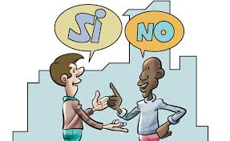
Unidad2 Ciudadanos y opinión Texto argumentativo

Slide 2
Objetivos de aprendizaje
OA 9 Analizar y evaluar textos con finalidad argumentativa, como columnas de opinión, cartas, discursos y ensayos, considerando:
La tesis, ya sea explícita o implícita, y los argumentos e información que la sostienen.
La diferencia entre hecho y opinión.
Si la información del texto es suficiente y pertinente para sustentar la tesis del autor.
La manera en que el autor organiza el texto. Con qué intención el autor usa preguntas retóricas, oraciones desiderativas y oraciones dubitativas.
Su postura personal frente a lo leído y argumentos que la sustentan.
OA 11 Leer y comprender textos no literarios para contextualizar y complementar las lecturas literarias realizadas en clases.

Slide 3
YO OPINO

Slide 4
Pienso, luego opino…
¿Por qué es importante opinar?
¿Puedo presentar de cualquier manera mi opinión?
¿Qué sería importante considerar antes de opinar?

Slide 5
TE INVITO A LEER..Y LUEGO OPINAR Texto 1. En busca del sueño de su ídolo

Slide 6
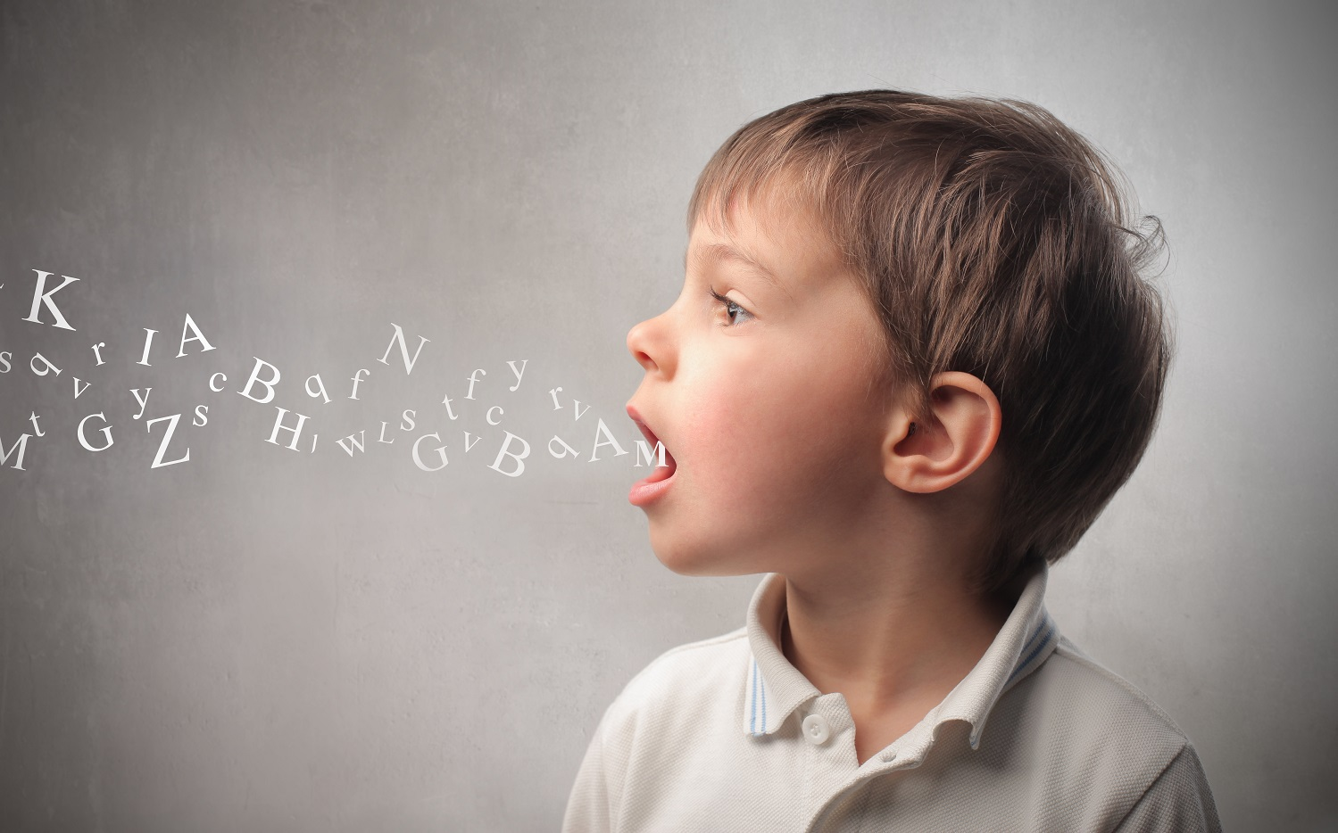
Actividad 1
Identifica y marca en el texto utilizado colores diferentes, tres expresiones que den cuenta de un HECHO y tres expresiones que den cuenta de una OPINIÓN. Luego intenta explicar sus diferencias.

Slide 7
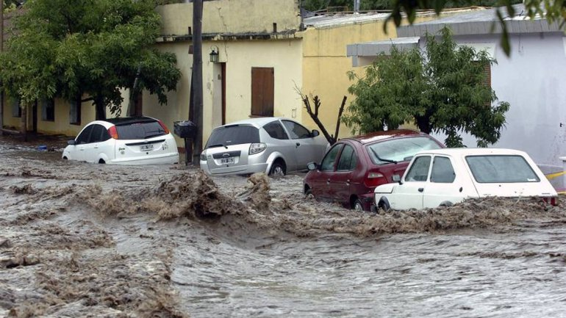
Exposición de Hechos
Las afirmaciones son objetivas y solamente presentamos o damos a conocer una situación concreta.
Ejemplo:
“Hay doce mil personas damnificadas por el temporal”.

Slide 8
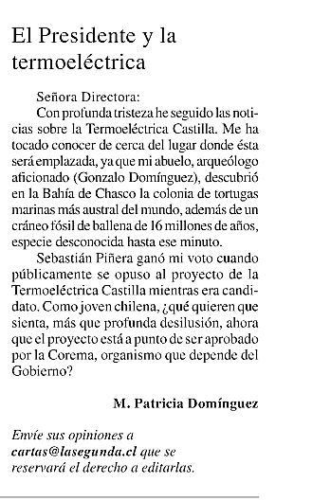
Manifestación de Opinión
Las afirmaciones son expresiones de nuestra subjetividad y con ellas estamos dando a conocer nuestro punto de vista o nuestros juicios respecto de una realidad.

Slide 9
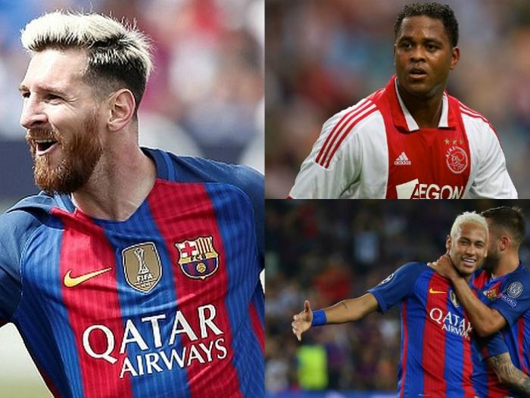
Piensa, redacta y opina
Luego de leer el texto:
1.¿Puedes decir de qué se trata?
2. Sobre qué quiere convencer la autora de este texto. Marca las partes en que ella exprese su punto de vista.
3. ¿En qué se basa la autora para afirmar que los chicos que juegan fútbol desean parecerse a sus ídolos?
4. ¿Para qué cita la autora a la Ministra del Deporte?
5. ¿Qué significa la expresión “El deporte debe ser ese sueño de ídolo y sueño de derecho”?

Slide 10
La columna de opinión
Observando su forma y contenido
¿Qué crees que es una columna de opinón?
¿Puedes predecir sus características?
Vuelve a tu texto y trabaja con él. Claves: extension, estructura, tipo de lenguaje, tipo de oraciones

Slide 11
definamos
Columna de opinión
Texto no literario que expresa la opinion o punto de vista de una sola persona, por lo cual suele llevar su firma.

Slide 12
Características de una columna de opinión
Subjetividad
Actualidad
Personalidad (estilo)
Brevedad (economía de palabras)

Slide 13
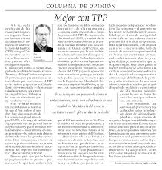
ESTRUCTURA
Presentación del tema
Tesis
Cuerpo de la argumentación
Síntesis o conclusión

Slide 14
